Slide 1
2030 가계부 웹 앱 AccountBook
12 이자룡
14 제태경
17 박명인
17 박수진

Slide 2
요약
Vue.js + php + Amazon Lightsail
모바일 2030 가계부 웹 앱

Slide 3
추진배경
가계부를 통해 2030의 돈 관리능력 기름
CRUD 와 DB 통신을 배우기 매우 좋음
팀원들 실력에 적합
고급 기술은 없으나, 기본에 충실한 프로그램

Slide 4
프로그램의 목표
통계와 분석을 제공하는 가계부 웹 앱 제작
사용자의 수입, 잔액, 지출을 한 눈에
달력엔 수입과 지출을 기입하고 삭제
2030을 위한 가계부이기에 시급 입력을 포함

Slide 5
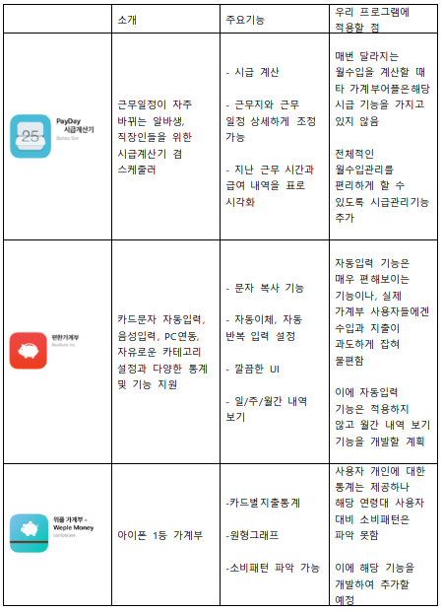
관련 앱

Slide 6
시연

Slide 7
개발환경
OS: Chrome
클라이언트: Vue.js 기반 Vuetify
서버: AWS Lightsail LAMP (PHP 7)
도구: Sublime Text 3, NPM

Slide 8
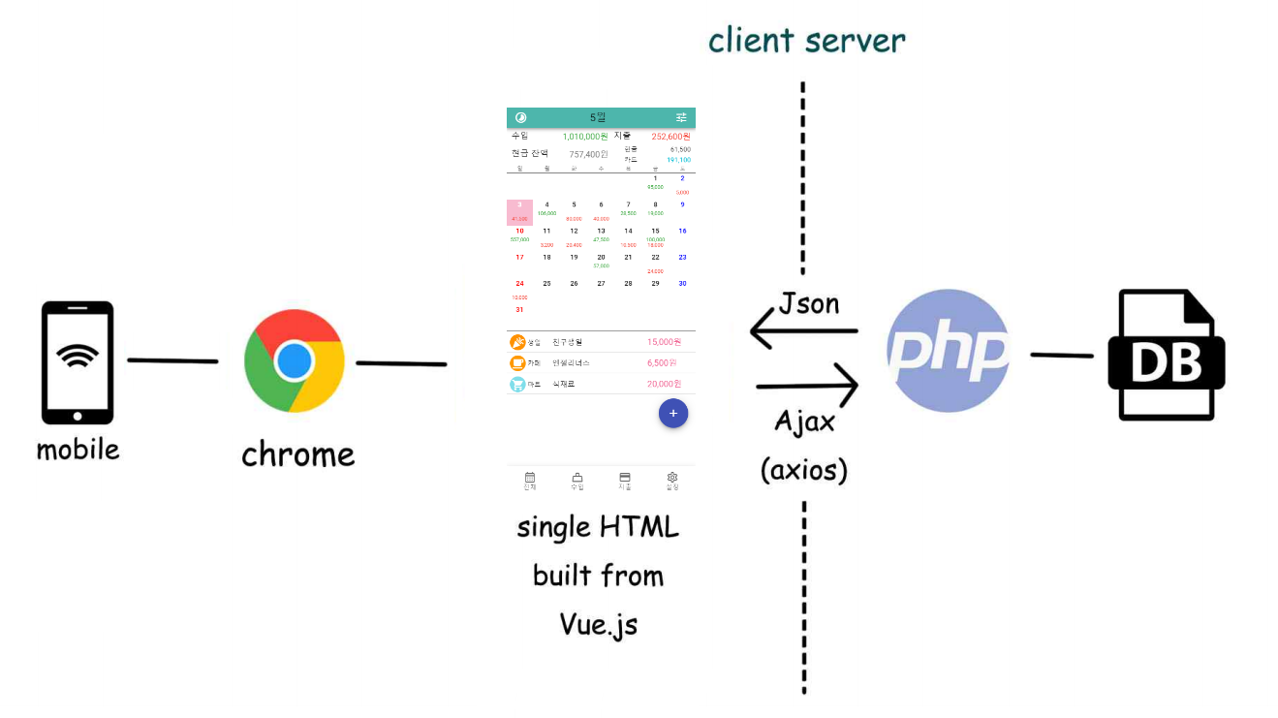
시스템 설계

Slide 9
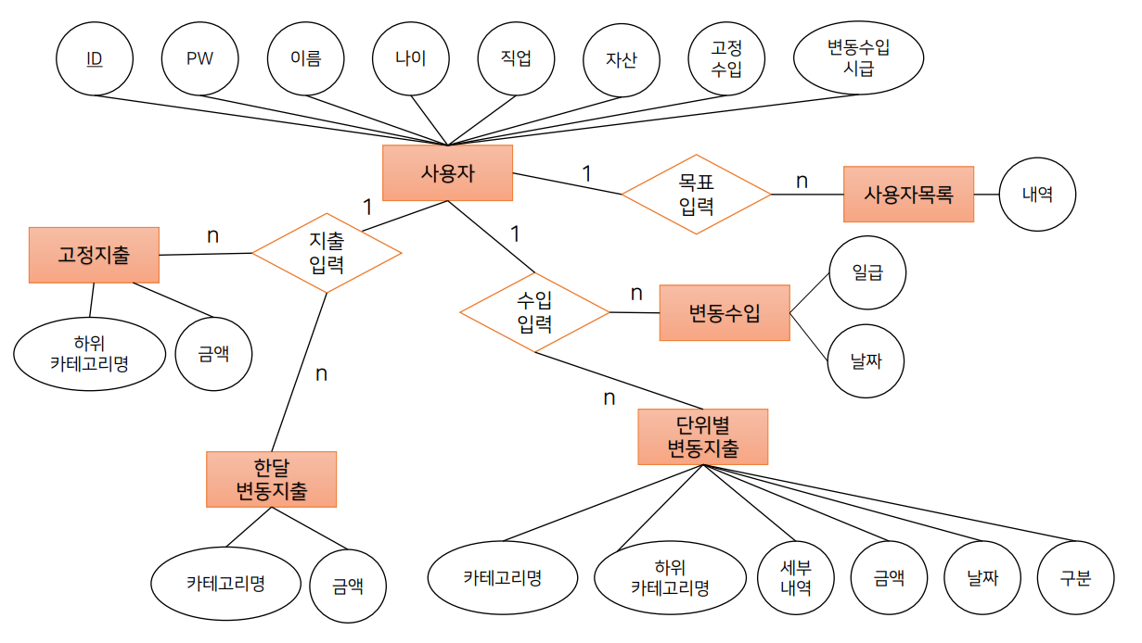
E-R DIAGRAM

Slide 10
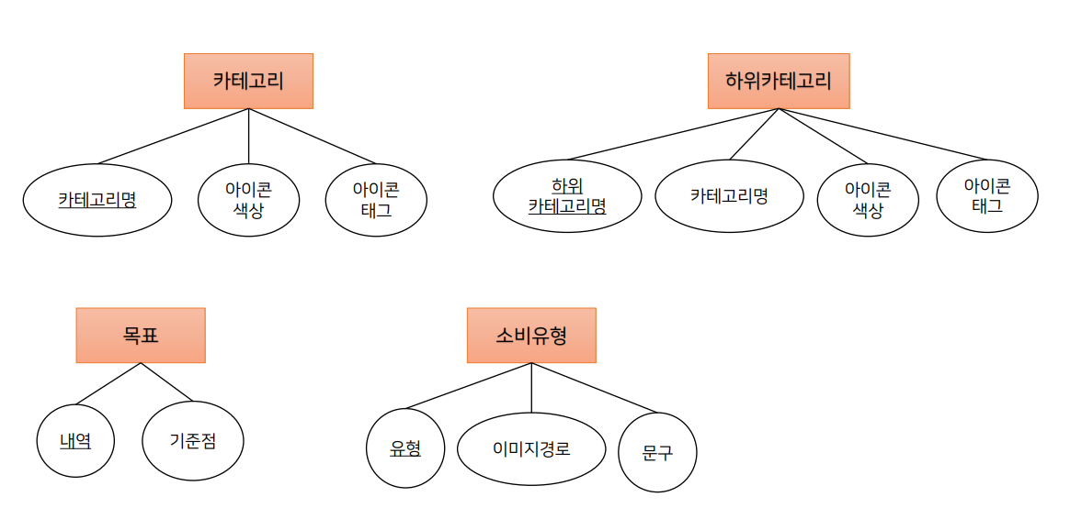

Slide 11
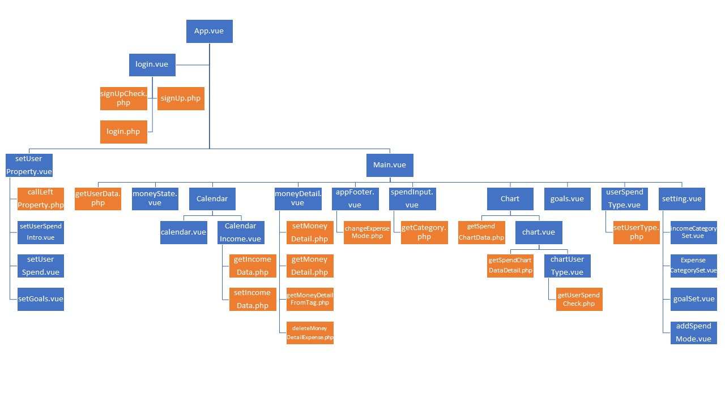
파일 계통도

Slide 12
네이티브 앱과의 성능 비교
특성 | 네이티브 앱 | 웹 앱
개발 언어 | 네이티브 전용 | 웹 전용
디바이스 고유기능 엑세스 | 높음 | 낮음
유려한 UI | 높음 | 중간
업그레이드 유연성 | 낮음 (항상 앱스토어) | 높음 (웹에 바로 적용)
구현 난이도 | 높음 | 중간

Slide 13
기타 성능관련
클라이언트 사이드 렌더링 방식
화면을 그리는 행동(렌더링)을 서버가 아니라 클라이언트가 담당
접속과 동시에 필요한 정보들을 다운받기 때문에 초기 실행속도가 상대적으로 느림
그러나 우리 웹 앱의 용량이 큰 편이 아니기에 대부분의 모바일 기기에선 무리 없이 잘 작동할 것으로 예상됨
AWS서버 사양
1GB RAM / 40GB / SSD
교내 소프트웨어 전시회에 우리 작품을 출품하고 충분한 시연행사를 거쳐도 충분히 버티는 성능

Slide 14
팀원 개별발표: 이자룡
팀장
클라이언트 개발
24개 파일, 2,800줄
서버코드 지시

Slide 15
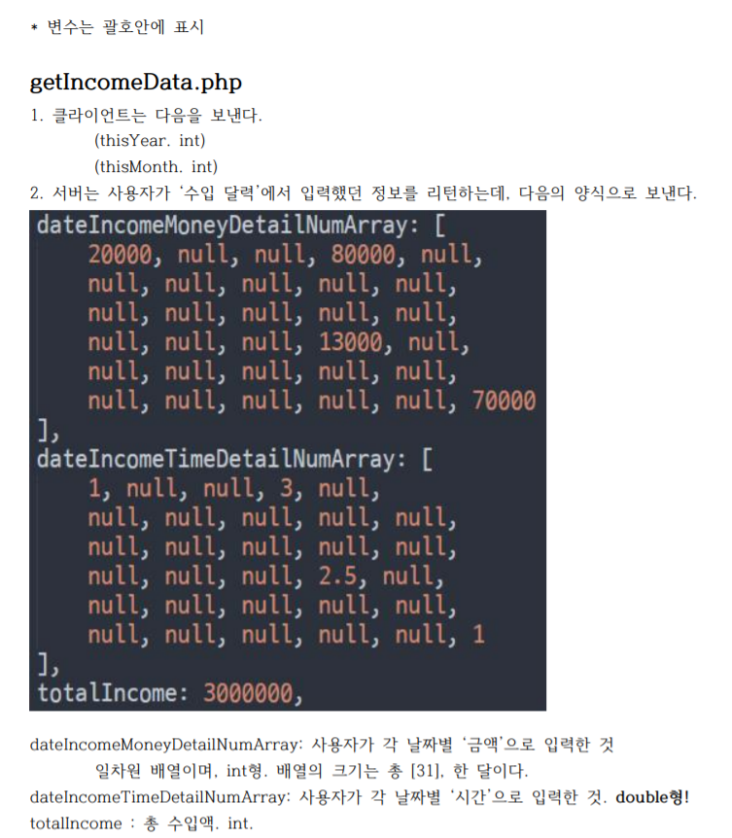
서버에 배부한 서버코드지시서 예시

Slide 16
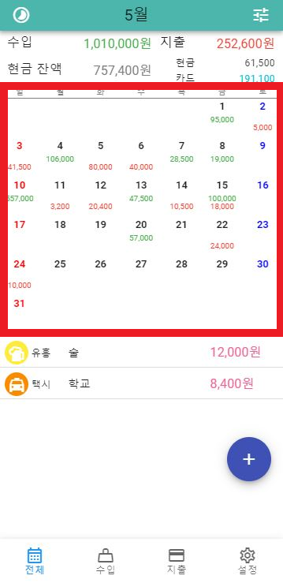
Calendar.vue

Slide 17
팀원 개별발표: 제태경

Slide 18
팀원 개별발표: 박명인

Slide 19
팀원 개별발표: 박수진

Slide 20
결론
이번 수업에서 최고의 프로그램이 될 수는 없음
임베디드 / 딥러닝 / 유니티 등 고급 기술의 우수한 팀 많음
우리 앱보다 좋은 가계부도 플레이스토어에 많음
그러나, 기본에 충실
모든 프로그램의 기본인 CRUD 제대로 연습
UI 깔끔
총 4,400줄의 코드, 11개의 DB 테이블
팀원들 모두 자신의 맡은 업무에 최선을 다함

